Slide 1
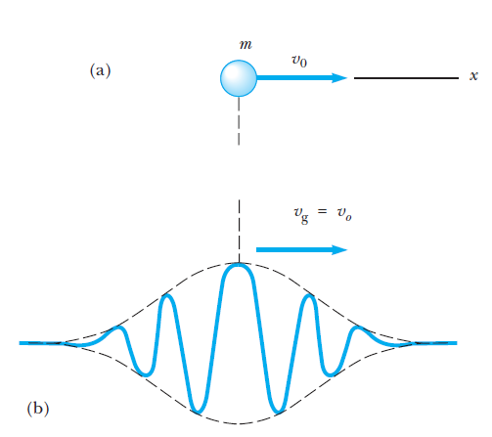
REPASO
Velocidad de fase vs velocidad de grupo para ondas de de Broglie
Los paquetes se desplazan con la velocidad de grupo, dada por
Alternativamente , se puede hacer el cálculo usando la relación entre ω y k:

Slide 2
Mientras que para la partícula masiva (no relativista)
i.e. la relación de dispersión es NO
lineal y por ese motivo
Si hay dispersión

Slide 3
El Principio de Incertidumbre de Heisenberg.
Principio de incertidumbre de las ondas clásicas
Más cuantitativamente:
Δp Δx ≥ ħ
De manera análoga
ΔE Δt ≥ ħ

Slide 4
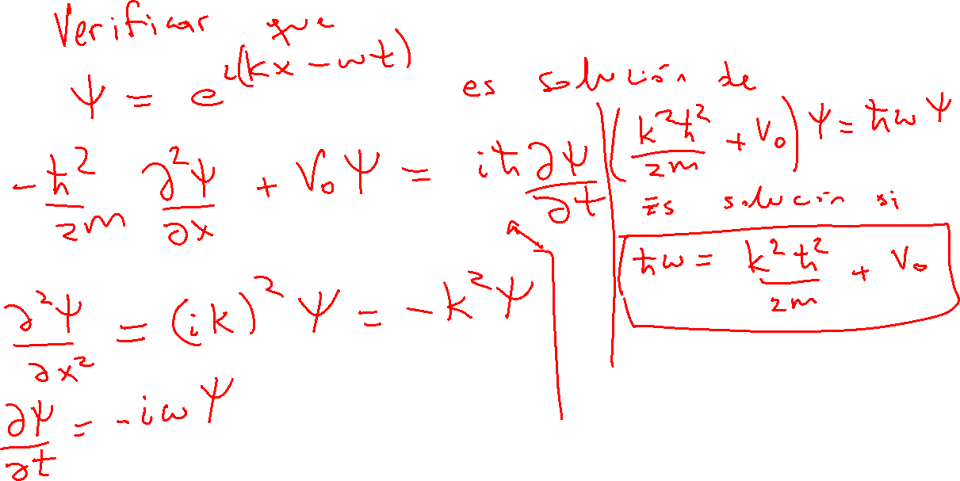

Slide 5
Ecuación de Schrödinger
Vimos que los paquetes de onda son soluciones de la ecuación de ondas de Schrödinger.
La ecuación de ondas de Schrödinger para una partícula libre en una dimensión queda:
Y para un potencial arbitrario V(x) la ecuación de Schrödinger se escribe
Expresión que para 3 dimensiones se
generaliza como:

Slide 6
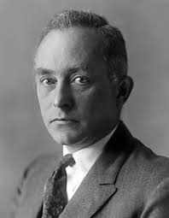
IV-B La interpretación probabilística de la función de onda.
¿Qué son las ondas de materia?
Max Born (1926):
Si Ψ(x,t) es la función de onda, │Ψ(x,t)│² es la densidad de probabilidad de que la partícula se encuentre en posición x a tiempo t.
(Misma interpretación estadística que Einstein dio al campo EM para el caso de fotones

Slide 7
La interpretación probabilística requiere que la integral de la densidad de probabilidad en todo el espacio de 1:
O sea que la función de onda Ψ(x,t) debe ser tal que la integral de │Ψ(x,t)│² debe ser FINITA.
Ψ(x,t) debe ser es lo que los matemáticos llaman una función de cuadrado integrable L₂.
En otras palabras, toda función de onda aceptable debe tender a cero con suficiente rapidez para x → ±∞ .
Noten que las soluciones de onda plana no son de cuadrado integrable y por lo tanto no son funciones de onda aceptables.
Sin embargo no las vamos a descartar pues, como ya vimos, a partir de ellas, mediante la integral de Fourier, se pueden formar paquetes que si son de cuadrado integrable y por lo tanto funciones de onda aceptables.
En adelante vamos a suponer que la función de onda esta normalizada de modo que la integral del cuadrado de su modulo (extendida a todo el dominio de la coordenada) es igual a la unidad.

Slide 8
Corriente de probabilidad y ecuación de la continuidad mecánico cuántica
Hemos visto que podemos escribir a la densidad de probabilidad como:
Usando la ecuación de Schrödinger se puede obtener una ecuación de conservación de la probabilidad, análoga a la de conservación de la carga o de la de continuidad de un fluido del tipo:
siendo J la corriente de probabilidad definida como
Efectivamente, integrando esta ecuación entre x1 y x2 obtenemos:
que nos dice que la variación de la probabilidad de encontrar la partícula en el intervalo ( x1, x2 ) esta dada por el flujo neto de la corriente de probabilidad que entra en dicho intervalo.
Ejercicio Usando la ecuación de Schrödinger y su compleja conjugada obtener la ecuación de conservación de la probabilidad.

Slide 9
Valores de expectación y operadores cuánticos
Como tenemos una distribución de probabilidad para cualquier observable de la mecánica clásica, es decir, cualquier cantidad que pueda medirse en un experimento físico, le podemos calcular en mecánica cuántica su valor esperado o valor de expectación.
Ejemplos de observables son posición, momento, energía cinética, energía total, momento angular, etc.
Como luego veremos más rigurosamente, los operadores “extraen” a los observables de la función de onda Ψ(r,t).

Slide 10
El ejemplo mas sencillo de valor esperado es:
Otras variables dinámicas de interés son el impulso p y la energía total E (y en el caso de movimiento en tres dimensiones, las tres componentes del impulso p y del momento angular L).
Consideremos el impulso, por analogía con las expresiones de arriba podríamos pensar que el valor esperado de p se calcule como
Por lo tanto hay que encontrar otra forma de expresar el integrando en términos de x y t.

Slide 11
La forma que buscamos se puede inferir considerando el caso de una partícula libre, cuya función de onda es
De modo que en lugar de la ec. (7.36) el valor esperado de p se calcula como

Slide 12
De modo que cualquier observable de la mecánica clásica se le debe asociar un operador en la mecánica cuántica.
Ejemplos de operadores son:
Ecuaciones en autovalores y autofunciones.
Es interesante notar que la ecuación de Schrödinger se puede escribir en términos del operador Hamiltoniano.
Entonces, otra forma de escribir a la ecuación de Schrödinger :

Slide 13
Estos resultados muestran que la función de onda, además de determinar la densidad de probabilidad y la corriente de probabilidad como ya vimos,
contiene mucha mas informacion, pues por medio de la (7.48) nos permite calcular el valor esperado de cualquier variable dinámica.
En realidad, la función de onda contiene toda la informacion que podemos llegar a obtener acerca de la partícula,
De modo que la regla general para obtener el valor esperado para un observable O es construir su operador asociado Ô y hacer el “sandwich” (producto interno) con Ψ(x,t) y Ψ*(x,t) :
Volveremos sobre este producto interno y aspectos matemáticos del espacio de las funciones Ψ(x,t) y de los operadores al terminar el capitulo.

Slide 14
Tabla de operadores cuánticos

Slide 15
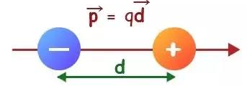
Explicación de los postulados de Bohr.
Vamos a ver ahora que la interpretación probabilística de la mecánica ondulatoria permite explicar los postulados de Bohr .
En realidad los postulados I y III, el II (cuantización del momento angular ya vimos como lo explicó de Broglie.
►El postulado I es inmediato: los estados estacionarios del postulado I corresponden simplemente a ondas estacionarias Ψ_{n} .
El postulado III recordemos que dice que los átomos en esos estacionarios Ψ_{n} no radian.
La radiación de los átomos (que son eléctricamente neutros) es radiación de dipolo eléctrico.
La intensidad de la radiación de dipolo eléctrico es
El momento de dipolo eléctrico p se extiende de dos cargas a una distribución continua de cargas como:
Resulta que podemos escribir a ρ_{e} = eP (r,t) = eΨ (r,t) Ψ* (r,t)
Resulta que podemos escribir a ρ_{e} = eP (r,t)
De modo que el momento de dipolo eléctrico p queda:
Para un estado estacionario Ψ_{n} el momento de dipolo eléctrico p_{n} es:
Como los estados estacionarios Ψ_{n} tienen simetría esférica, p_{n} = 0,
► Queda demostrado entonces el postulado III: los átomos en esos estacionarios Ψ_{n} no radian.

Slide 16
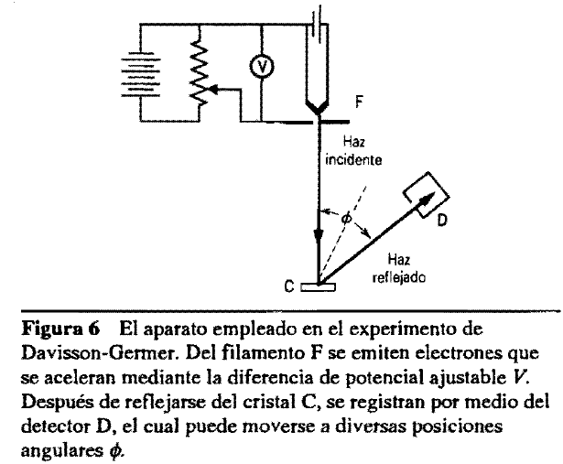
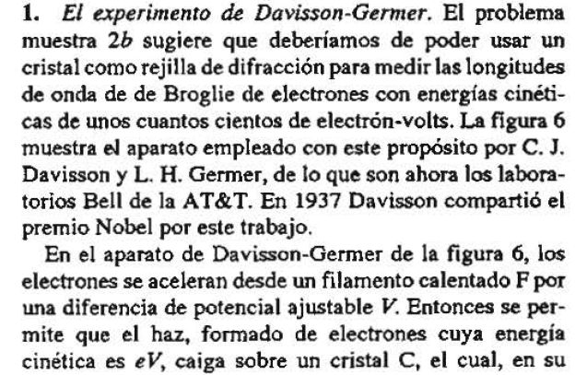
Experimento de Davisson-Germer (1927)
Describimos ahora dos maneras de hacerlo.

Slide 17
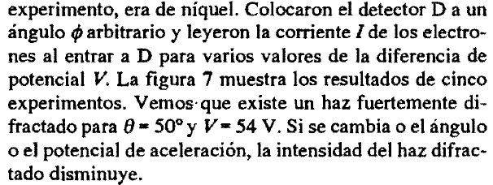

Slide 18
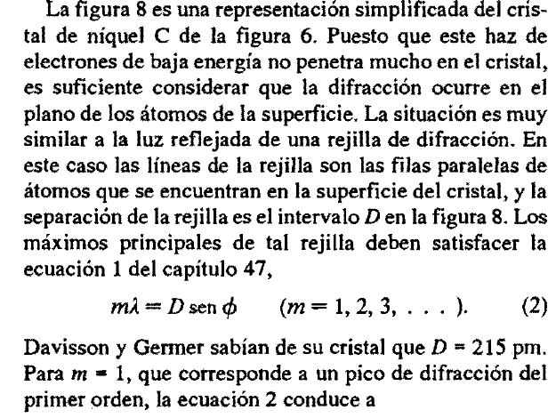
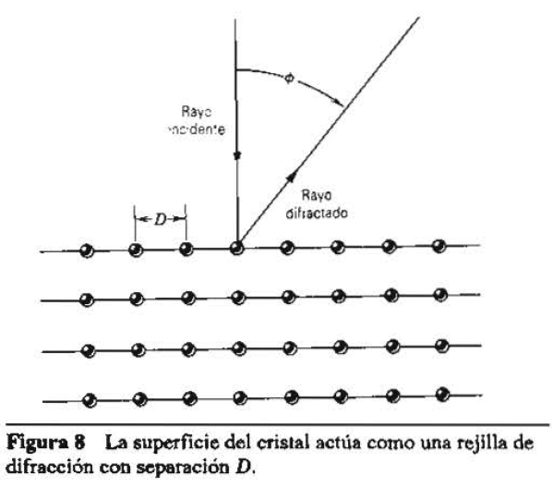

Slide 19
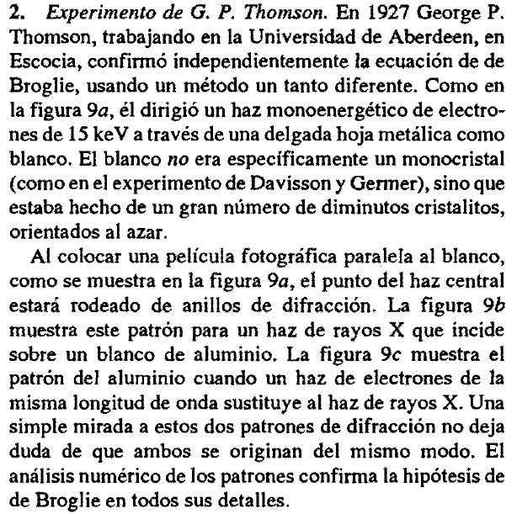

Slide 20
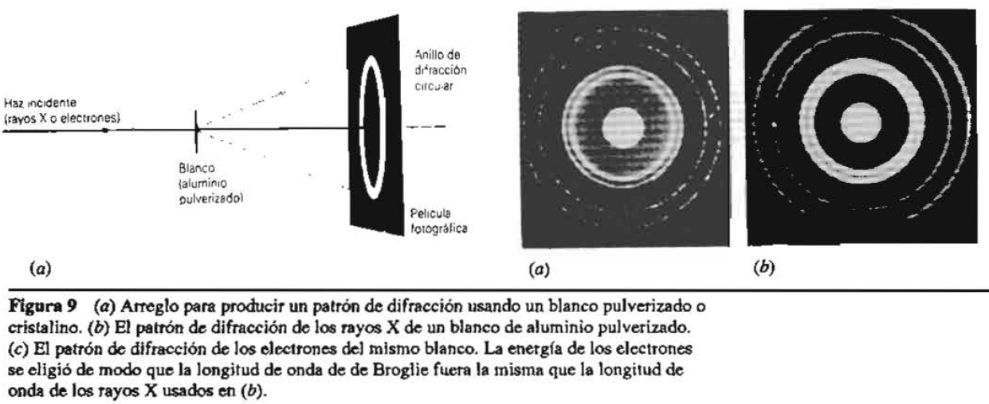

Slide 21
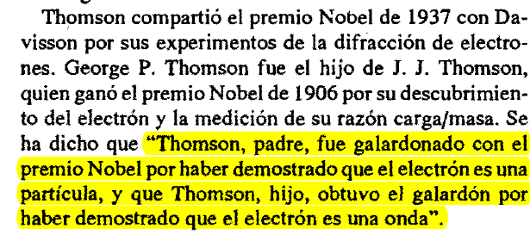

Slide 22
MATERIAL COMPLEMENTARIO

Slide 23
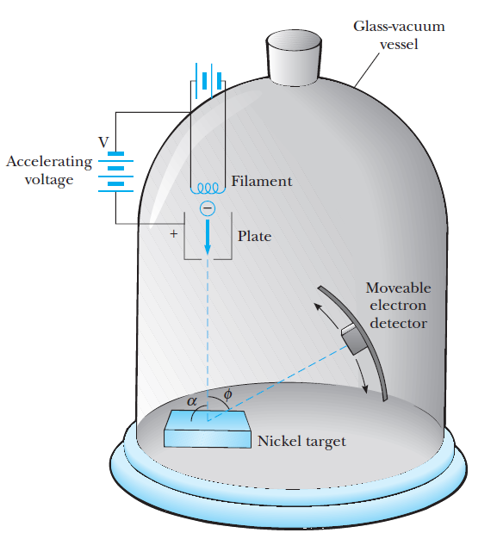
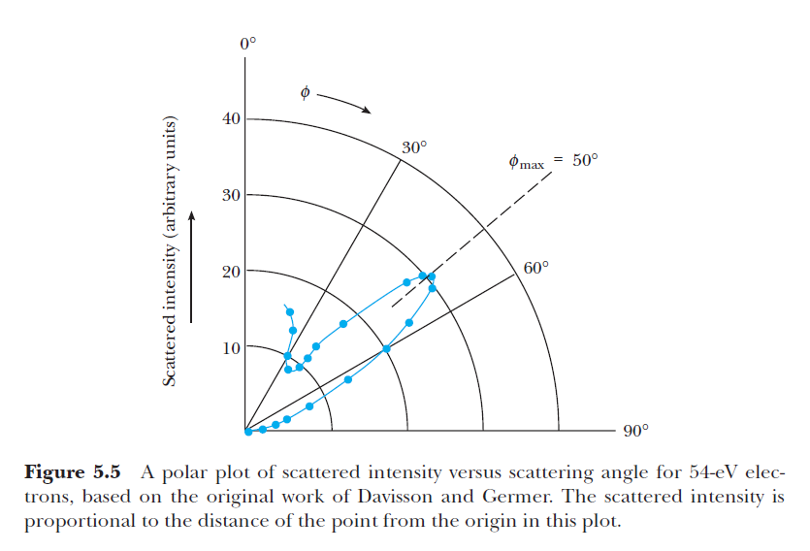
Experimento de Davisson-Germer (1927)

Slide 24
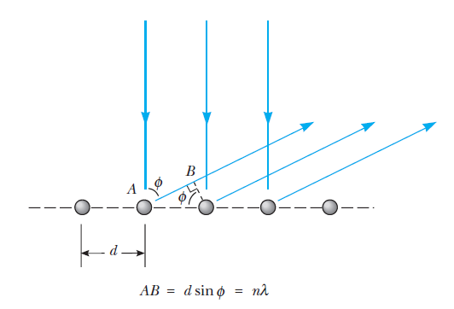
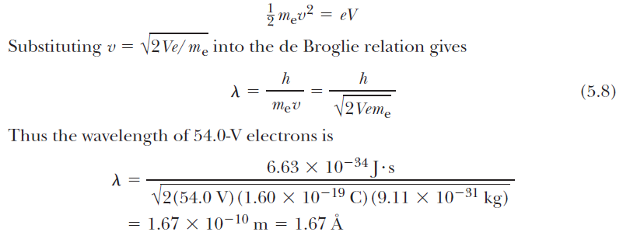

Slide 25
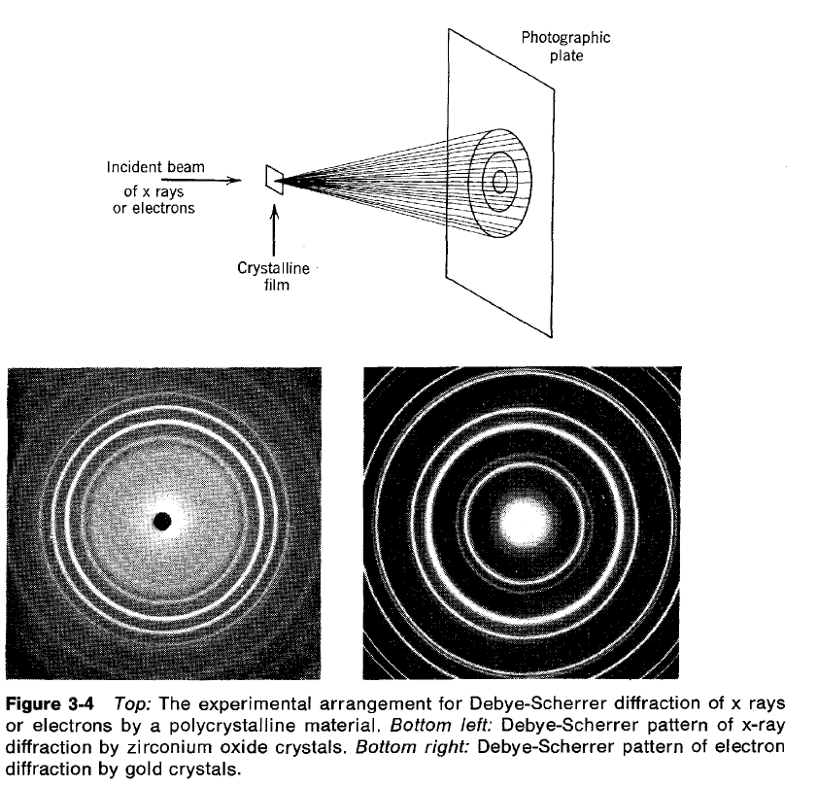
Difracción de electrones a través de películas delgadas
(G.P. Thomson, 1927)

Slide 26
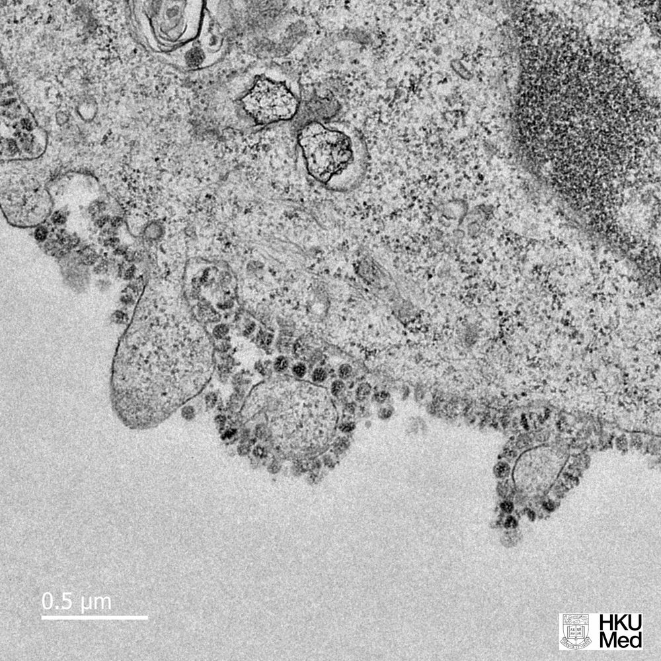
Imagen de Microscopio Electrónico

Slide 27
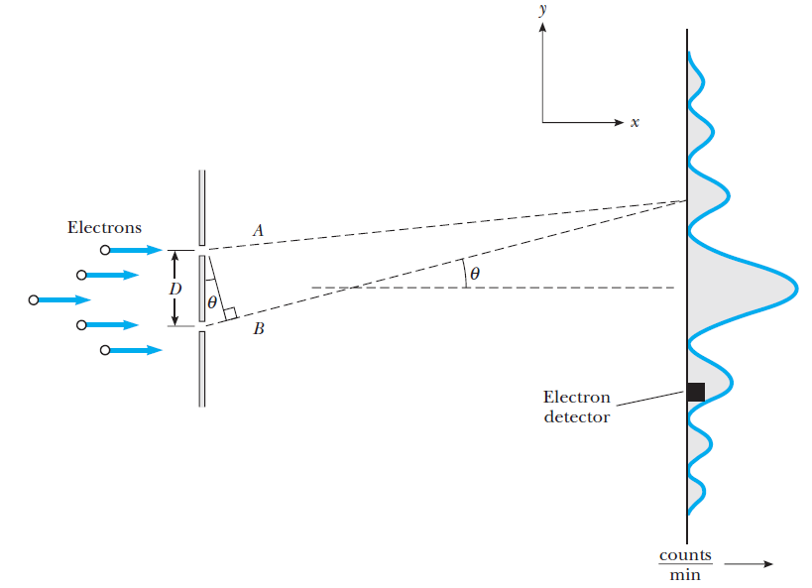
¿Ondas o partícula?: Experimento de la doble rendija

Slide 28
